Slide 1


Slide 2
Din pensions-pipeline
Illustrerad med GoCD 17.2

Slide 3
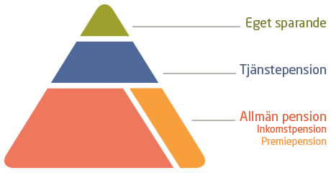
Pensionen består av olika delar

Slide 4
Delarnas storlek påverkas bl.a. av
Din lön
Tjänstepensionsavtal
Hur mycket du själv sparat
Hur länge du arbetat
Vid vilken ålder du går i pension

Slide 5
Hur illustrerar vi det i en pipeline?
Pensions- ålder
Tjänste-pension
Din pension
Eget sparande
Inkomst-pension
Premie-pension

Slide 6
En pensionspipeline
Pensionsålder
SocArb
Ålderspensionsavgift
Inkomstpension
Allman Pensionsavgift
Pensions-rätter
Din Pension
Premiepension
Arbetsgivaravgift Och Egenavgift
Tjanstepension
Privatpension
Lön

Slide 7
En pensionspipeline för månadsinbetalningar
SocArb
Ålderspensionsavgift
Inkomstpension
Allman Pensionsavgift
Pensions-rätter
Din Pension
Premiepension
Arbetsgivaravgift Och Egenavgift
Tjanstepension
Privatpension
Lön

Slide 8
En pensionspipeline – AsciiNames
SocArb
Alderspensionsavgift
Inkomstpension
AllmanPensionsavgift
Pensions-ratter
DinPension
Premiepension
ArbetsgivaravgiftOchEgenavgift
Tjanstepension
Privatpension
Lon

Slide 9
En pensionspipeline – Repos
alderspensionsavgift
pensionsratter
inkomstpension
socarb
SocArb
Alderspensionsavgift
dinpension
Inkomstpension
AllmanPensionsavgift
Pensions-ratter
premiepension
DinPension
allmanpensionsavgift
Premiepension
ArbetsgivaravgiftOchEgenavgift
tjanstepension
arbetsgivaravgift-egenavgift
Tjanstepension
Privatpension
lon
Lon
privatpension

Slide 10
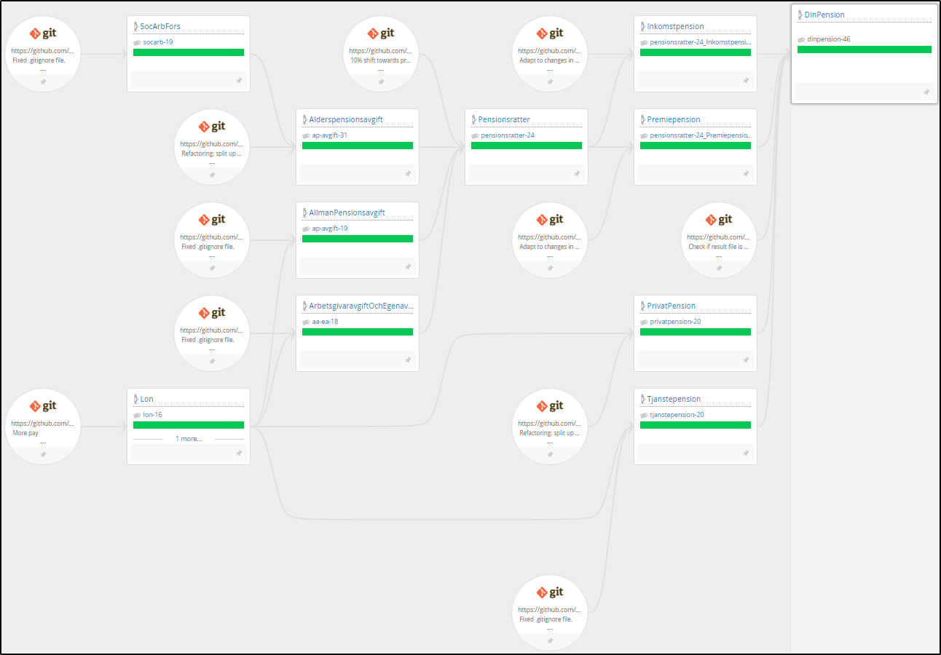

Slide 11
Workshop setup
Bash
bc (kommando som används för flyttalsberäkningar)
Git
GoCD 17.2
Server
Agent
All kod finns på Github: https://github.com/pm-gocd/

Slide 12
GoCD server files
/var/lib/go-server
/etc/go
/var/log/go-server
/usr/share/go-server
/etc/default/go-server
Binaries and database
Pipeline configuration files
Server logs
Start script
The environment variables with default values. These variable values can be changed as per requirement.

Slide 13
Flera agenter på samma host
Linux: Repo: https://github.com/pm-gocd/gocd-setup.git
Windows zip Kopiera installationskatalogen och starta därifrån
Editera namn i GUI

Slide 14
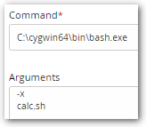
1. SocArb
Material
src: https://github.com/pm-gocd/socarb.git
defaultJob
/bin/bash eller C:\cygwin64\bin\bash.exe
-x
calc.sh
Artifacts
output
Namn på git-material: src
General Options/Label Template
SocArb-${COUNT}-${src[:7]}

Slide 15

Extract template
Admin/Pipelines
Extract Template
Name: Inkomst

Slide 16
2. Lon
Material
src: https://github.com/cblomqvist/gocd-pension-lon.git
Step 3: Use template ”Inkomst”
Namn på git-material: src
General Options/Label Template
Lon-${COUNT}-${src[:7]}

Slide 17
3. Alderspensionsavgift
Material
src: https://github.com/pm-gocd/alderspensionsavgift.git
Pipeline: SocArb
Jobs
Fetch Artifact
defaultJob
Artifacts
output
General Options/Label Template
Alderspensionsavgift_${COUNT}-${src[:7]}_${SocArb}
/bin/bash –x
calc.sh
eller
C:\cygwin64\bin\bash.exe
-x
calc.sh

Slide 18
Pipeline as Code/Configuration
pipelines:
pac1_socarb:
group: pac1_workshop
label_template: "socarb-${COUNT}-${src[:4]}"
materials:
src: # Name of material
git: https://github.com/pm-gocd/socarb.git
branch: master
auto_update: false
...

Slide 19
Pipeline as Code/Configuration
...
stages:
- defaultStage: # Name of stage
jobs:
defaultJob: # Name of the job
artifacts:
- build:
source: output
tasks:
- exec:
command: "/bin/bash"
arguments:
- -x
- ./calc.sh

Slide 20
Pipeline as Code/Configuration - Linux
Se: https://github.com/pm-gocd/pipelines-yaml
<config-repos>
<config-repo plugin="yaml.config.plugin">
<git url="https://github.com/pm-gocd/pipelines-yaml.git"/>
</config-repo>
</config-repos>
<pipelines...>
...

Slide 21
Pipeline as Code/Configuration - Windows
Se: https://github.com/pm-gocd/win-pipelines-yaml
<config-repos>
<config-repo plugin="yaml.config.plugin">
<git url="https://github.com/pm-gocd/win-pipelines-yaml.git"/>
</config-repo>
</config-repos>
<pipelines...>
...

Slide 22
PAC - Nackdelar
Saknar stöd för en del features
Templates
Parameters
Ingen read-only-visualisering av PAC i GUI:t
Vid parsningsfel så är det svårt att hitta felet.
Loggen saknar detaljer
Man kan istället hitta detaljer i en error-notification i GUI:t.

